Slide 1
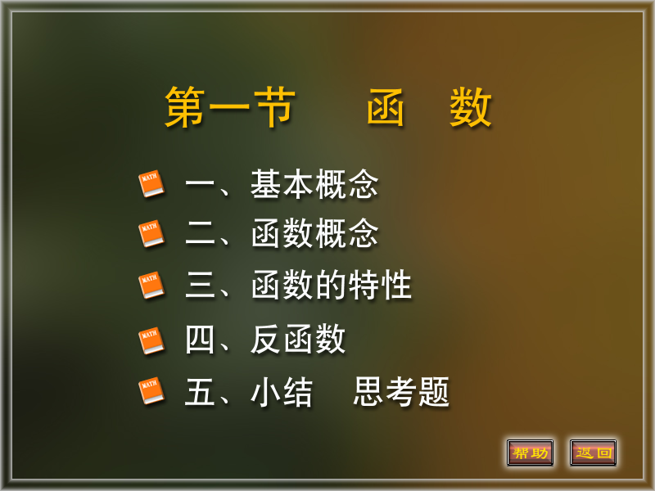

Slide 2



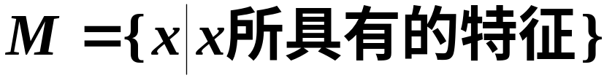

一、基本概念
1.集合:
具有某种特定性质的事物的总体.
组成这个集合的事物称为该集合的元素.
有限集
无限集

Slide 3



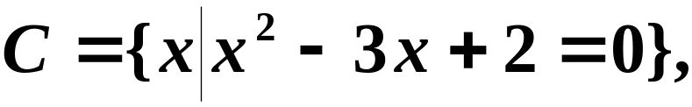


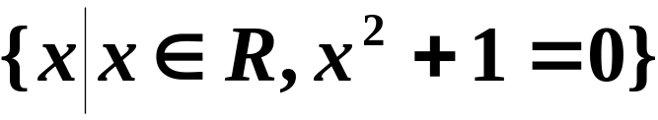

数集分类:
N----自然数集
Z----整数集
Q----有理数集
R----实数集
数集间的关系:
例如
不含任何元素的集合称为空集.
例如,
规定
空集为任何集合的子集.

Slide 4

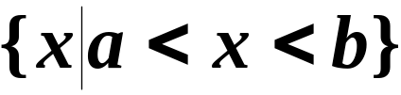





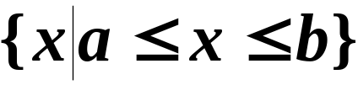

2.区间:
是指介于某两个实数之间的全体实数.这两个实数叫做区间的端点.
称为开区间,
称为闭区间,

Slide 5
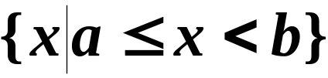

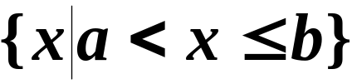

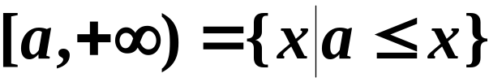
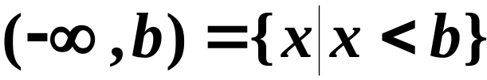
称为半开区间,
称为半开区间,
有限区间
无限区间
区间长度的定义:
两端点间的距离(线段的长度)称为区间的长度.

Slide 6






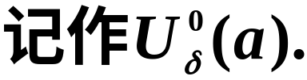
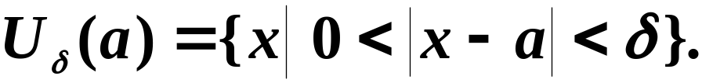
3.邻域:

Slide 7
4.常量与变量:
在某过程中数值保持不变的量称为常量,
而数值变化的量称为变量.
注意
常量与变量是相对“过程”而言的.
常量与变量的表示方法：
通常用字母a, b, c等表示常量,
用字母x, y, t等表示变量.

Slide 8
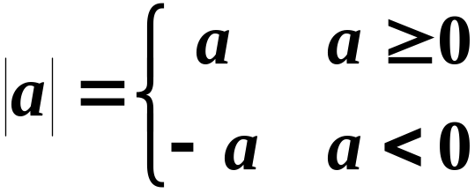
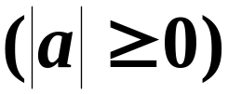
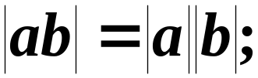
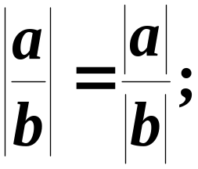
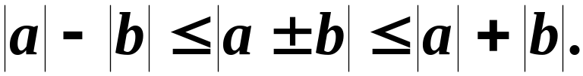
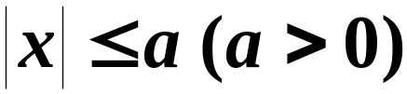

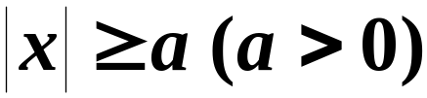

5.绝对值:
运算性质:
绝对值不等式:

Slide 9




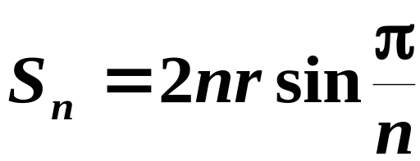

二、函数概念
例 圆内接正多边形的周长
圆内接正n 边形
O
r
)

Slide 10



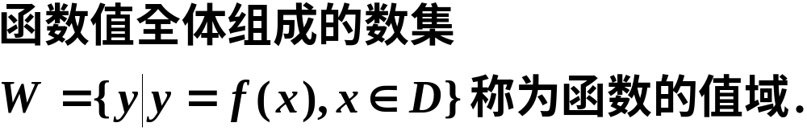
数集D叫做这个函数的定义域
因变量
自变量

Slide 11








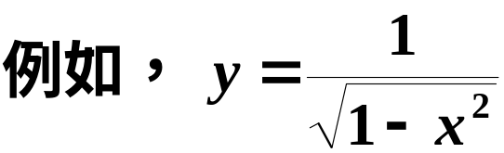

函数的两要素:
定义域与对应法则.
自变量
对应法则f
因变量
约定: 定义域是自变量所能取的使算式有意义的一切实数值.

Slide 12




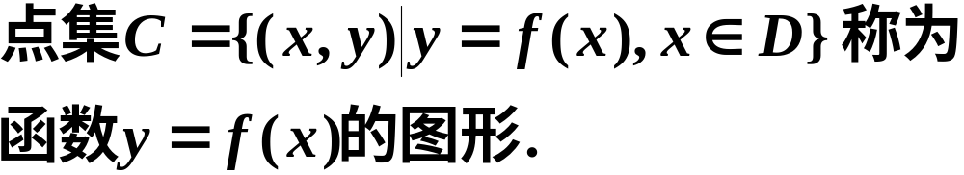
如果自变量在定义域内任取一个数值时，对应的函数值总是只有一个，这种函数叫做单值函数，否则叫与多值函数．
定义:

Slide 13
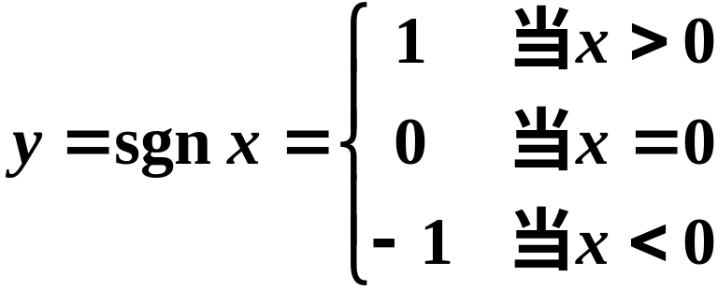
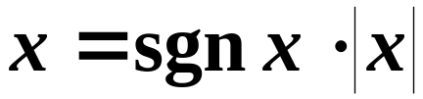
几个特殊的函数举例
(1) 符号函数
y
1
o
x
-1

Slide 14

(2) 取整函数 y=[x]
[x]表示不超过 的最大整数
y
4 3 2 1
o
x
-4 -3 -2 -1
1 2 3 4 5
-1
-2
-3
-4
阶梯曲线

Slide 15
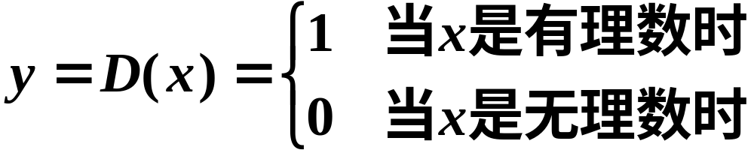
(3) 狄利克雷函数
y
1
•
x
o
无理数点
有理数点

Slide 16




(4) 取最值函数
y
y
x
x
o
o

Slide 17
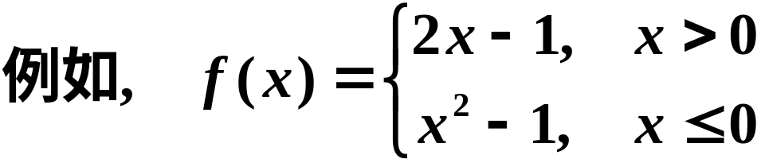
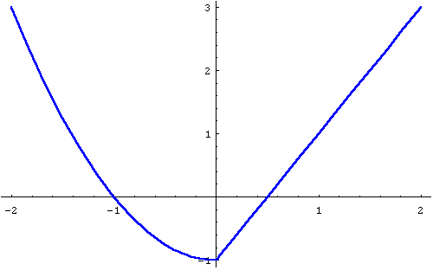


对应法则用不同的
在自变量的不同变化范围中,
式子来表示的函数,称为分段函数.

Slide 18

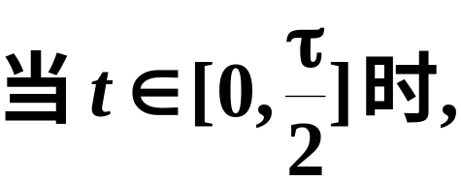

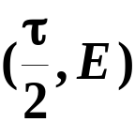
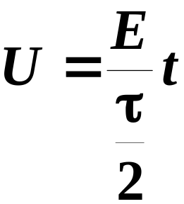
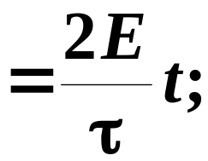






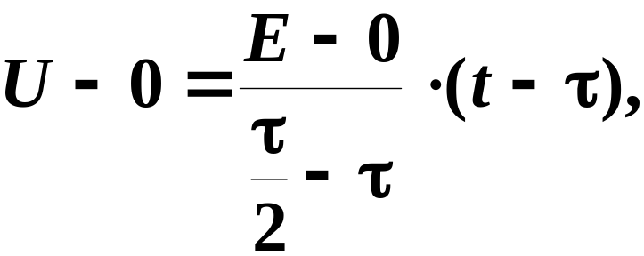
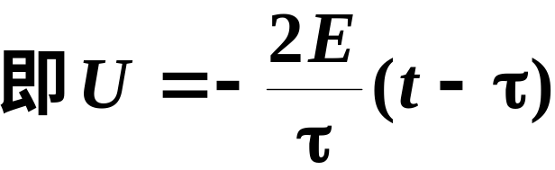
例1
脉冲发生器产生一个单三角脉冲,其波形如图所示,写出电压U与时间 的函数关系式.
解
单三角脉冲信号的电压

Slide 19


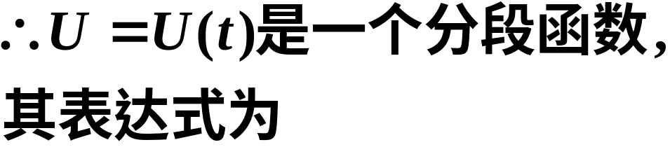
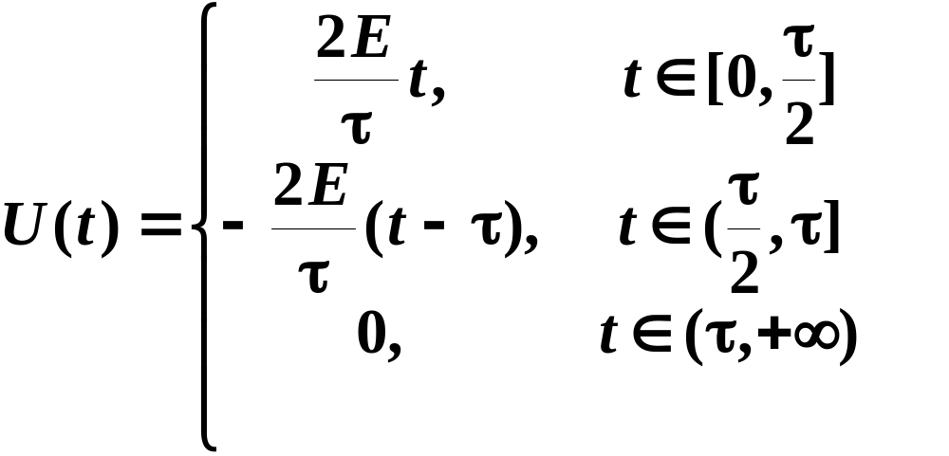

Slide 20
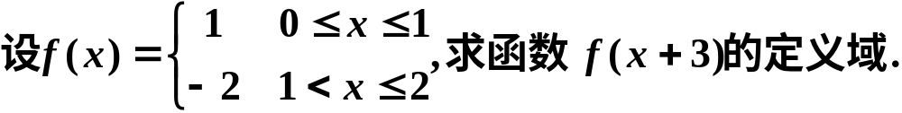
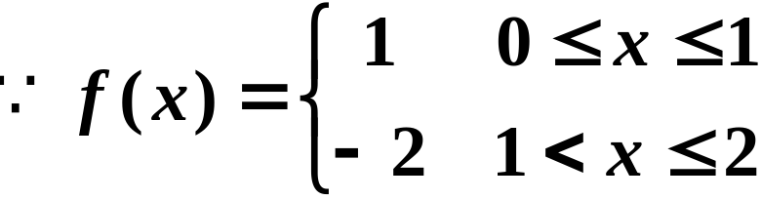
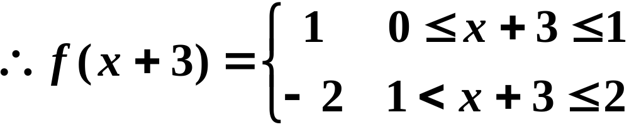
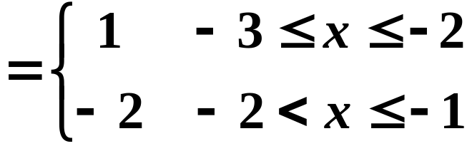
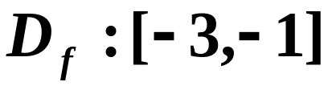
例2
解
故

Slide 21

三、函数的特性
1．函数的有界性:
y
y
M
M
y=f(x)
x
o
o
x
X
X
有界
无界
-M
-M

Slide 22





2．函数的单调性:
y
o
x

Slide 23

y
o
x

Slide 24




3．函数的奇偶性:
y
-x
o
x
x
偶函数

Slide 25


y
-x
o
x
x
奇函数

Slide 26






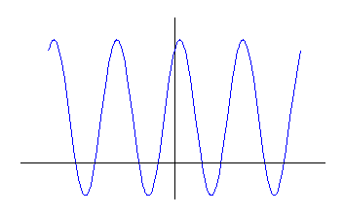




4．函数的周期性:
（通常说周期函数的周期是指其最小正周期）.

Slide 27







四、反函数
W
W
D
D

Slide 28





直接函数与反函数的图形关于直线 对称.

Slide 29
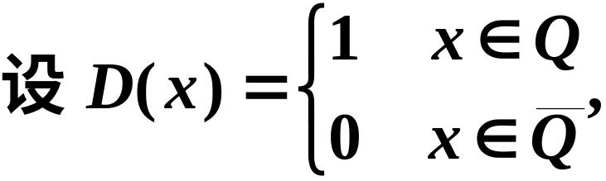

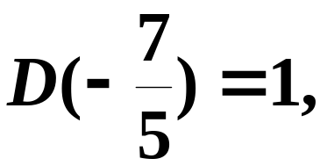



例3
解
单值函数,
有界函数,
偶函数,
不是单调函数,
周期函数(无最小正周期)

Slide 30
五、小结
基本概念
集合, 区间, 邻域, 常量与变量, 绝对值.
函数的概念
函数的特性
有界性,单调性,奇偶性,周期性.
反函数

Slide 31
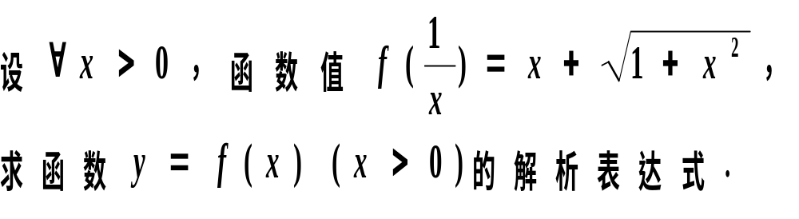
思考题

Slide 32
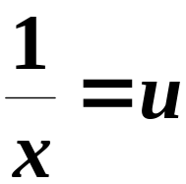
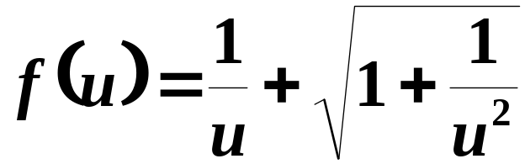
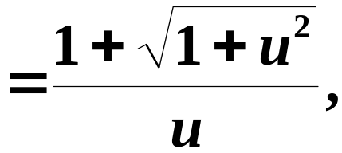
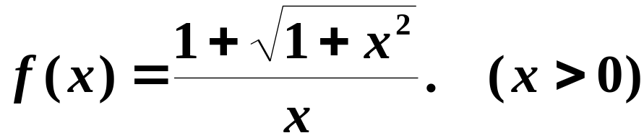
思考题解答
设
则
故

Slide 33
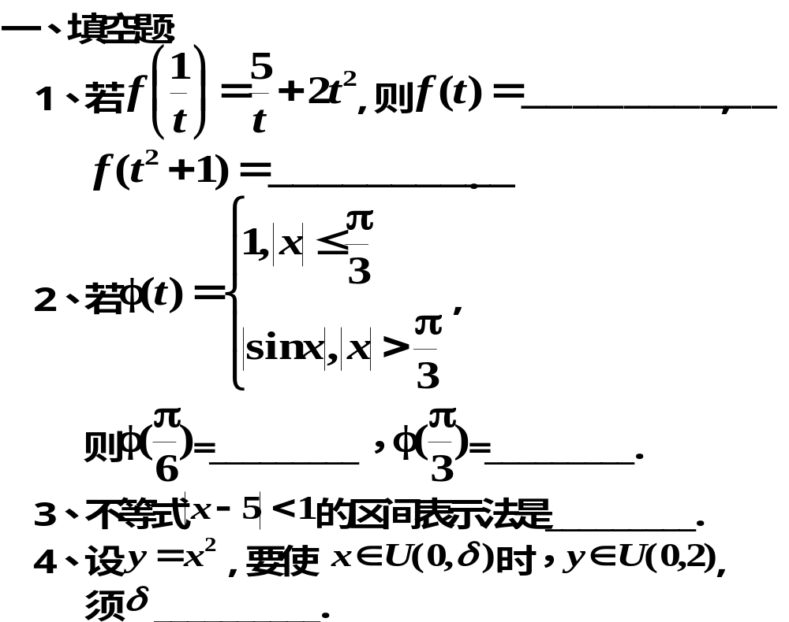
练 习 题

Slide 34



Slide 35

练习题答案

